Slide 1
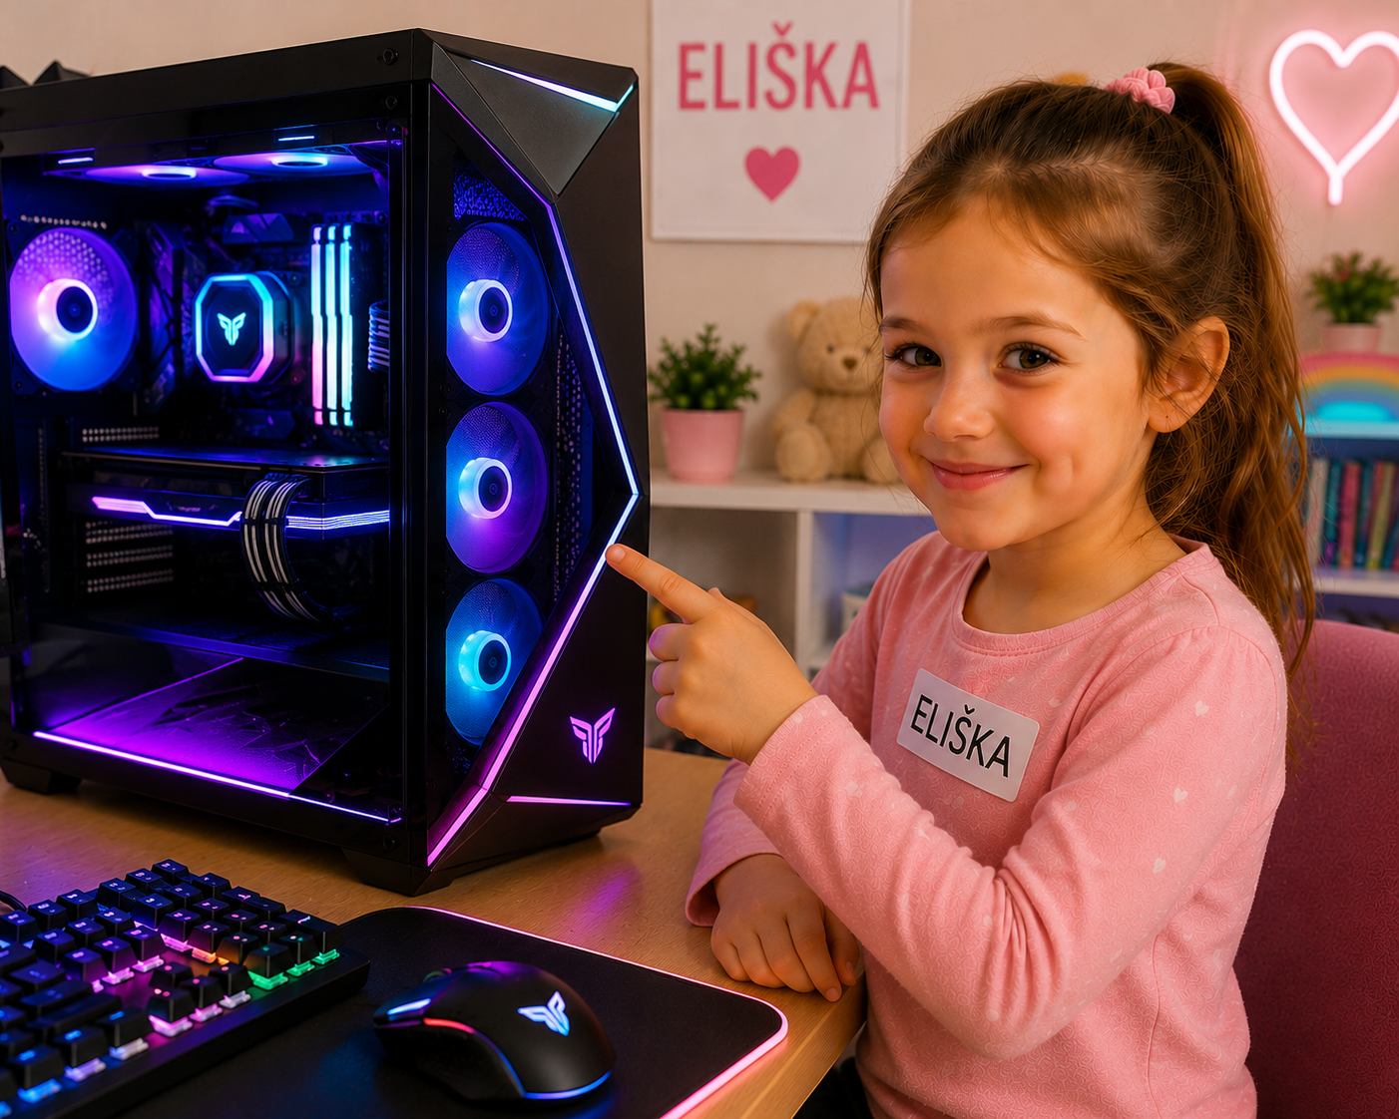
INFORMATIKA
© Ing. Petr Kvíz 2026

Slide 2
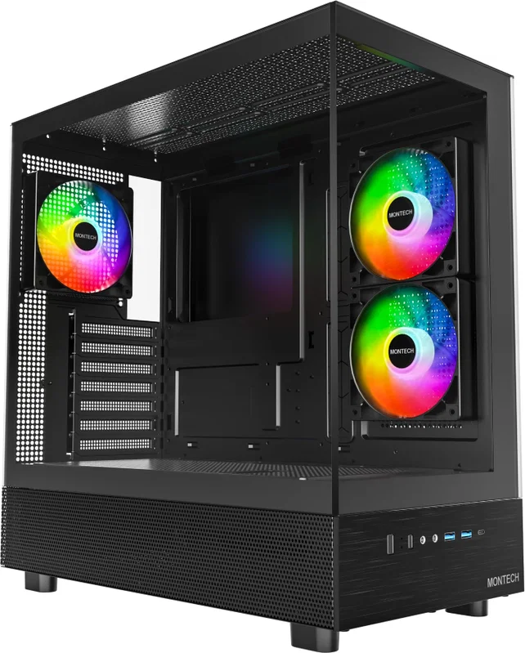
Počítačová skříň
Počítačová skříň je ochranný domeček pro všechny důležité části počítače – třeba základní desku, procesor nebo pevný disk. Uvnitř skříně jsou tyto součástky bezpečně uložené, aby se nepoškodily, neupadly a aby na ně nesahal prach. Skříň také pomáhá chladit počítač, protože má větráčky, které odvádějí teplo ven.

Slide 3
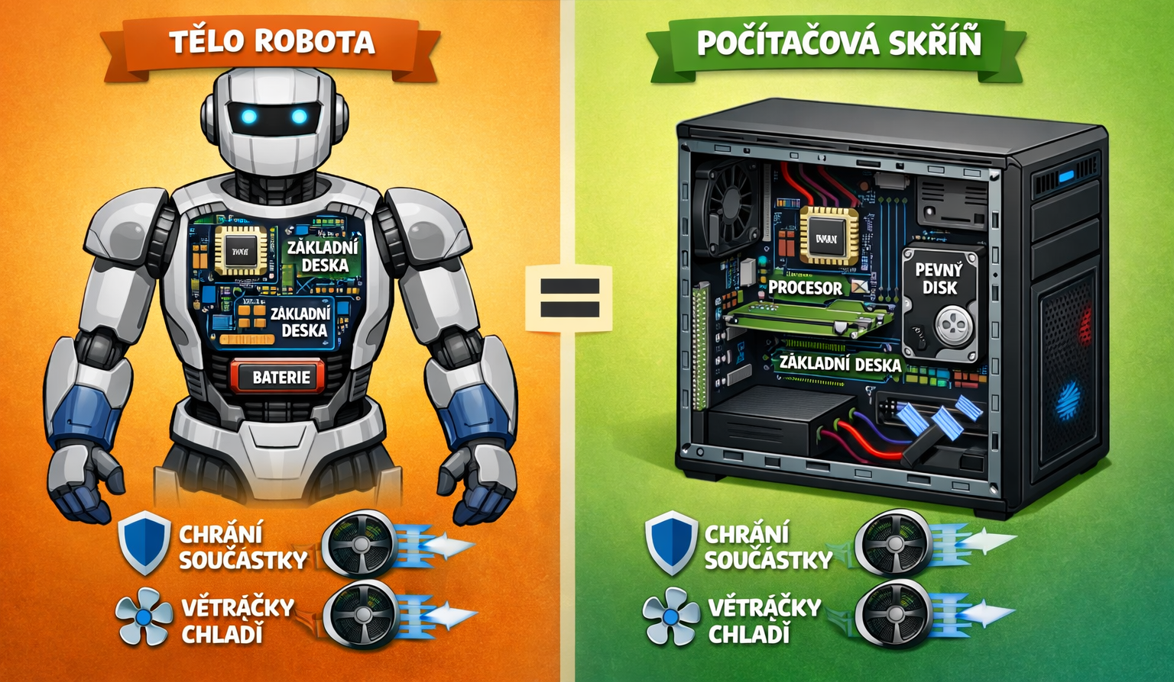
Počítačová skříň je jako tělo robota, které drží všechny jeho orgány pohromadě a chrání je, aby mohl správně fungovat.

Slide 4
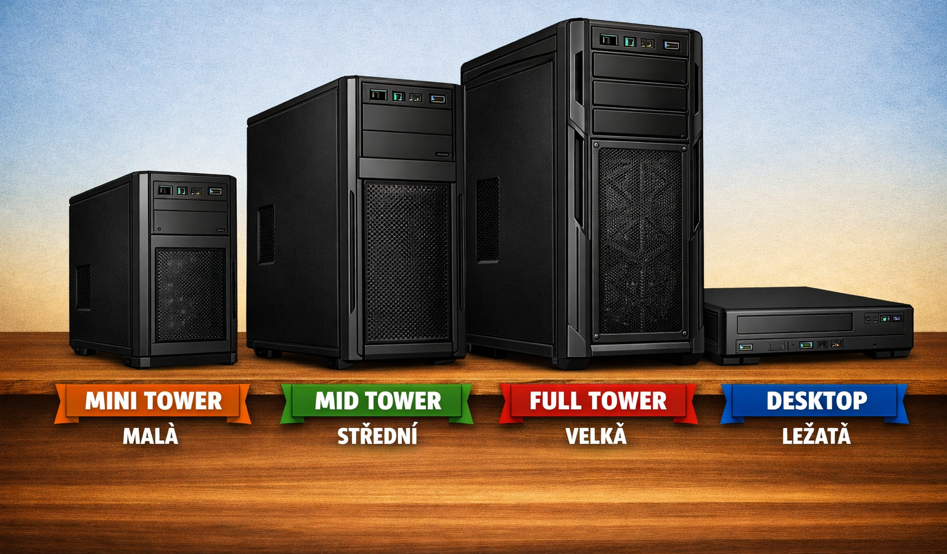
Počítačová skříň - druhy
Mini Tower je jako malý batůžek, Mid Tower jako běžný školní batoh a Full Tower jako velký kufr – čím větší, tím víc věcí se do něj vejde. Desktop je skříň naležato.

Slide 5
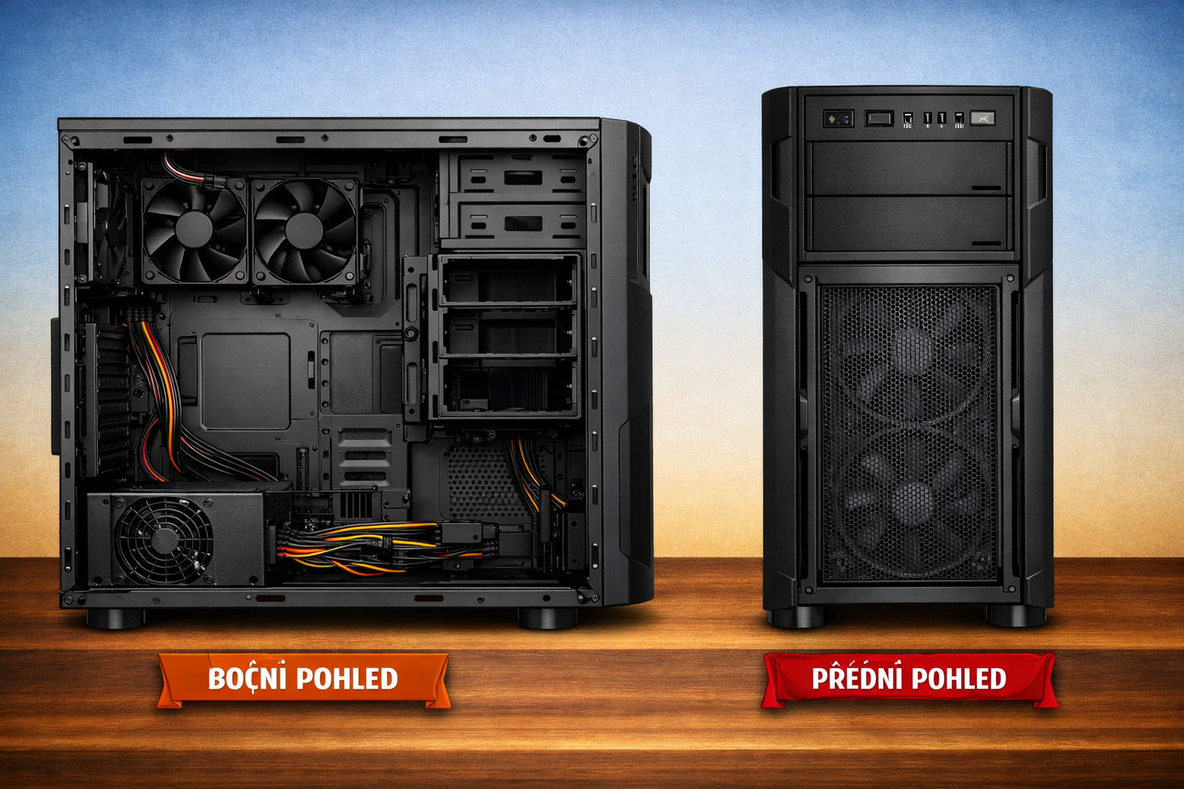
Počítačová skříň není jen „krabice“, ale má své vlastní části, které pomáhají chránit a držet vše pohromadě. Součástí samotné počítačové skříně je kovový rám, držáky pro disky a ventilátory, přední panel s tlačítky a porty, větrací otvory a nožičky. Někdy bývá součástí i napájecí zdroj.

Slide 6
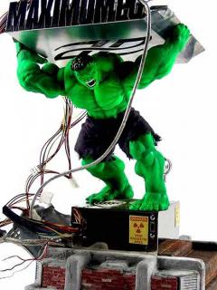
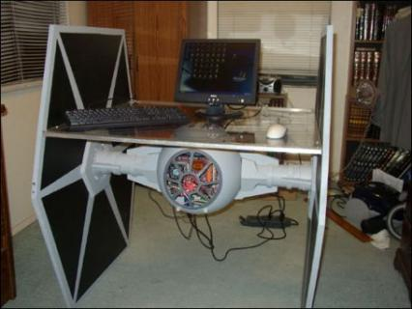
Počítačová skříň nemusí být jen obyčejná krabice!

Slide 7
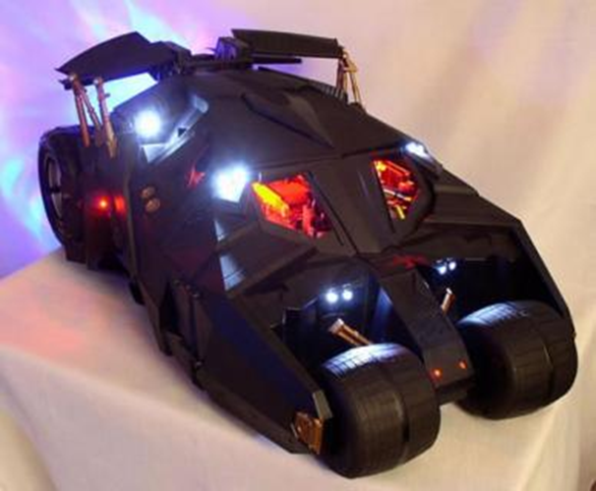
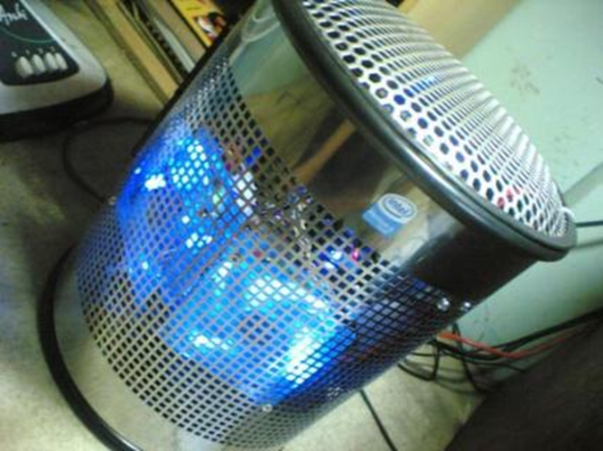
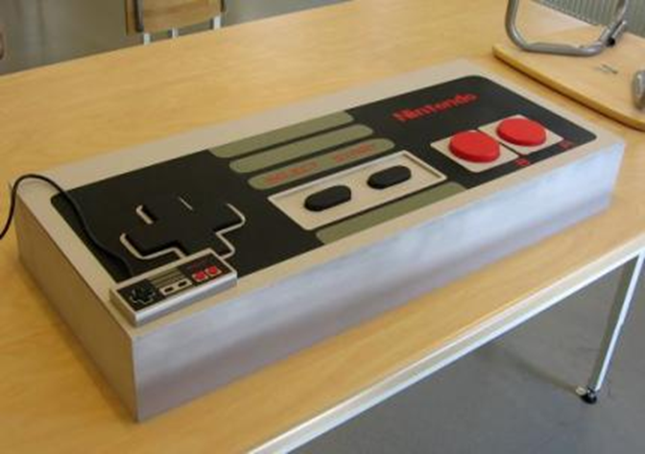
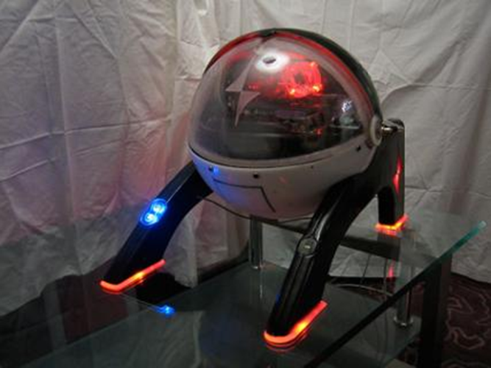

Slide 8
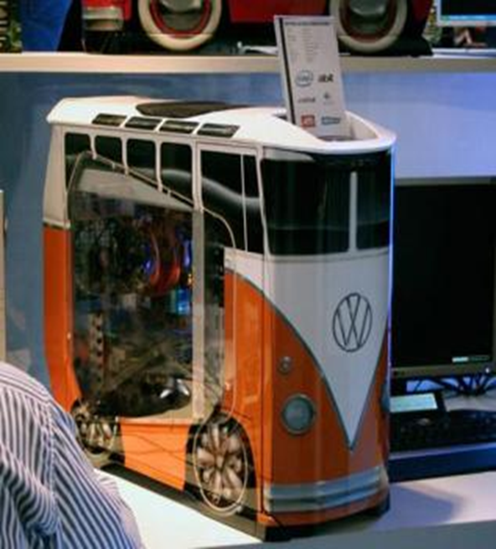
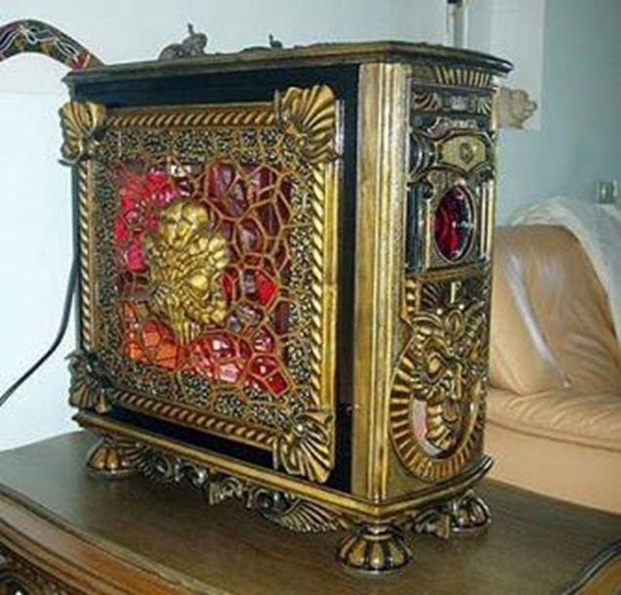

Slide 9
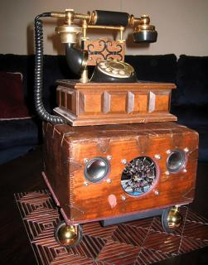
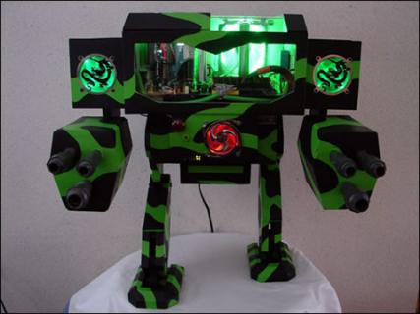

Slide 10
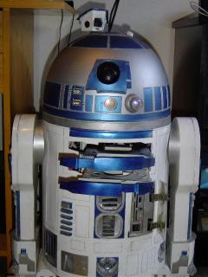
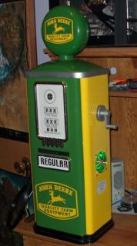

Slide 11
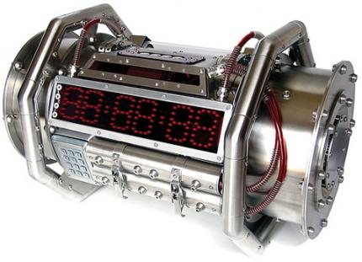
Co je tohle?

Slide 12
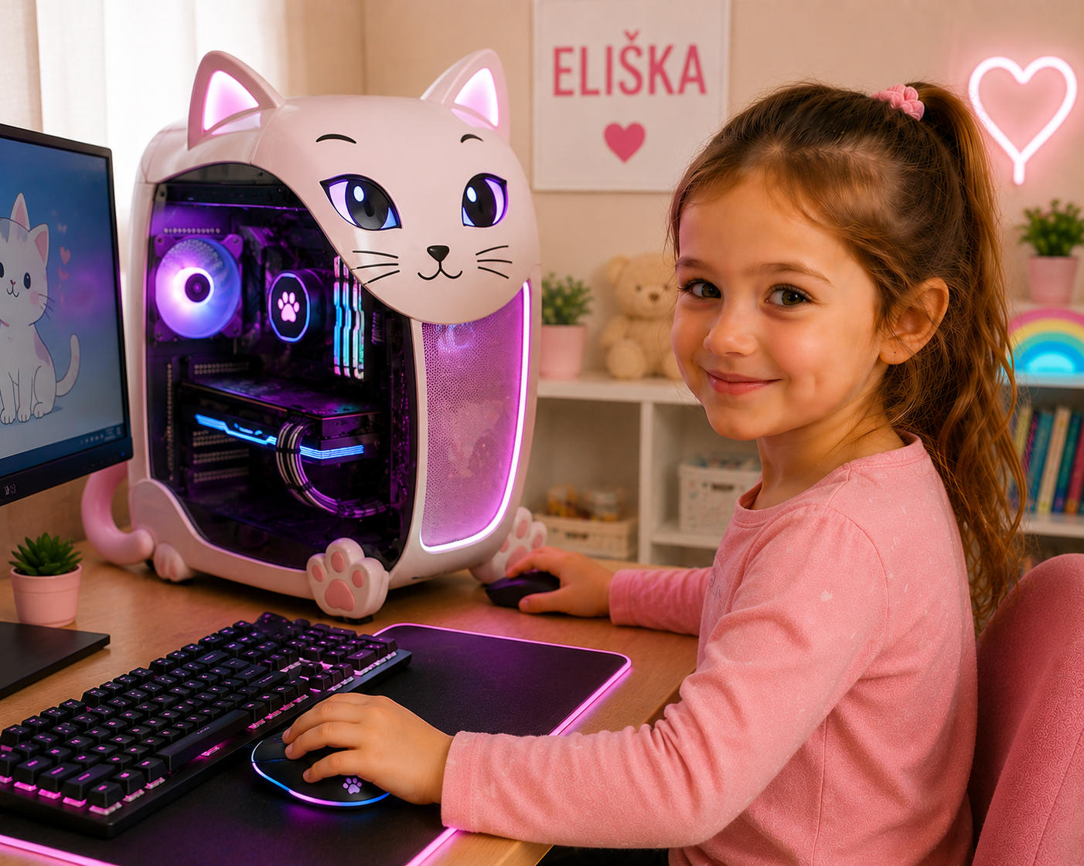
Konec prezentace.

